Slide 1
Muhammad Rakha Almasah
Technical Test – Machine Learning Engineer
Link GitHub: https://github.com/rakhaalmasah/seleksiMLNawatech
E-mail: muh.rakha.al@gmail.com
Nomor HP: 081359092374

Slide 2
Outline
Case #1
Case #2

Slide 3
Case #1

Slide 4
Sub Outline Case #1
Deskripsi Singkat Dataset
Tahapan Preprocessing Teks
Distribusi Sentimen
Tokenisasi dan Padding
Arsitektur Model Deep Learning
Hyperparameter Tuning (Keras Tuner)
Proses Training dan Validasi
Evaluasi Model pada Data Uji
Visualisasi Evaluasi
Insight dari Data dan Model
Rekomendasi Peningkatan Kualitas
Kesimpulan Akhir

Slide 5
Deskripsi Singkat Dataset
Nama File Dataset:
dataset_tweet_sentiment_cellular_service_provider.csv
Jumlah Data:
300 tweet (baris) dengan 3 kolom utama
Struktur Kolom:
Id: Nomor urut atau ID baris
Sentiment: Label sentimen (positive atau negative)
Text Tweet: Isi tweet pengguna tentang layanan provider seluler
Distribusi Label:
Positif: 139 tweet
Negatif: 161 tweet
Dataset relatif seimbang dan cocok untuk klasifikasi biner
Sumber Data:
Tweet pengguna terhadap layanan operator seluler (berisi keluhan, pujian, opini)
Tujuan Analisis:
Memprediksi sentimen dari teks tweet menggunakan model deep learning berbasis LSTM

Slide 6
Tahapan Preprocessing Teks
Konversi ke Huruf Kecil (Lowercasing)
Mengubah semua huruf menjadi lowercase agar konsisten dan menghindari duplikasi kata (misal: "Provider" vs "provider").
Menghapus Tag Khusus
Menghapus tag seperti <USER_MENTION>, <PROVIDER_NAME> yang tidak relevan dengan makna sentimen.
Menghapus URL dan Tautan
Menghilangkan link seperti https://, www., dsb. karena tidak berkontribusi pada analisis sentimen.
Menghapus Mention dan Hashtag
Simbol seperti @username dan #tagar dihapus karena umumnya tidak mempengaruhi emosi atau opini pengguna.
Menghapus Simbol dan Tanda Baca
Menghapus karakter non-alfabet seperti angka, tanda baca, dan simbol untuk membersihkan teks.
Menghapus Spasi Berlebih
Mengurangi spasi bertumpuk menjadi satu dan menghapus spasi di awal/akhir kalimat.
Menyimpan Hasil ke Kolom Baru
Kolom baru clean_text dibuat untuk menyimpan teks hasil preprocessing, tanpa mengubah data asli.

Slide 7
Distribusi Sentimen
Kelas Sentimen:
Dataset terdiri dari dua label sentimen utama:
positive (positif)
negative (negatif)
Jumlah Data per Kelas:
negative: 161 tweet
positive: 139 tweet
Total: 300 tweet
Data Cukup Seimbang:
Selisih antar kelas relatif kecil (sekitar 7%), sehingga model tidak terlalu bias terhadap salah satu kelas.
Implikasi terhadap Pelatihan Model:
Dataset yang relatif seimbang membantu model belajar secara adil terhadap kedua label, sehingga performa model lebih stabil.

Slide 8
Tokenisasi dan Padding
Tujuan Tokenisasi:
Mengubah teks (kalimat) menjadi representasi numerik (urutan angka) agar dapat diproses oleh model deep learning.
Tokenizer:
Menggunakan Tokenizer dari Keras
Hanya mempertahankan 10.000 kata paling umum
Token <OOV> digunakan untuk kata-kata yang tidak dikenal (Out of Vocabulary)
Proses Tokenisasi:
Tokenizer dilatih (fit_on_texts) pada data latih
Kalimat diubah menjadi urutan angka (texts_to_sequences)
Padding (Penyamaan Panjang):
Digunakan pad_sequences agar semua input memiliki panjang yang sama
Padding dilakukan di bagian akhir kalimat (padding='post’)
Panjang Maksimal (max_len):
Dihitung dari urutan terpanjang pada data latih
Memastikan dimensi input tetap saat training
Manfaat Padding:
Memungkinkan batch training
Mempermudah input ke layer LSTM atau CNN

Slide 9
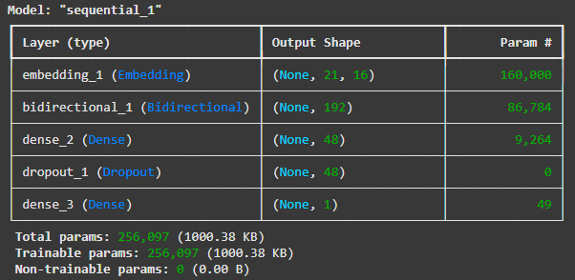
Arsitektur Model Deep Learning
Jenis Model:
Model Sequential dengan arsitektur Embedding → BiLSTM → Dense → Dropout → Output
Embedding Layer:
Ukuran vektor embedding: 16 (hasil tuning)
Mengubah token menjadi representasi vektor berdimensi tetap
Bidirectional LSTM:
96 unit LSTM (hasil tuning)
Menangkap konteks dari dua arah (depan dan belakang)
Efektif untuk memahami struktur kalimat dan urutan kata
Dense Layer:
48 unit dengan ReLU sebagai fungsi aktivasi
Berfungsi sebagai pemrosesan non-linear sebelum output
Dropout Layer:
Dropout rate: 0.4 (hasil tuning)
Mengurangi overfitting dengan "mematikan" neuron secara acak saat training
Output Layer:
1 neuron dengan aktivasi sigmoid
Digunakan untuk klasifikasi biner: positif atau negative
Optimizer dan Loss:
Adam optimizer dengan learning rate 0.001
Loss function: binary_crossentropy

Slide 10
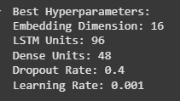
Hyperparameter Tuning (Keras Tuner)
Tujuan Tuning:
Mencari kombinasi hyperparameter terbaik untuk meningkatkan performa model.
Library yang Digunakan:
Keras Tuner dengan algoritma Hyperband
Efisien dalam mengevaluasi banyak konfigurasi model.
Hyperparameter yang Dituning:
embed_dim: 16 – 64 (dimensi embedding)
lstm_units: 32 – 128 (jumlah unit LSTM)
dense_units: 16 – 64 (jumlah unit Dense)
dropout_rate: 0.2 – 0.5
learning_rate: 0.001 atau 0.0001
Proses Tuning:
Data latih dibagi: 80% training, 20% validation
Maksimum 20 epoch dengan early stopping
Metrik yang dioptimasi: Validation Accuracy
Manfaat:
Mempercepat eksperimen dan meningkatkan generalisasi model tanpa coba-coba manual.

Slide 11
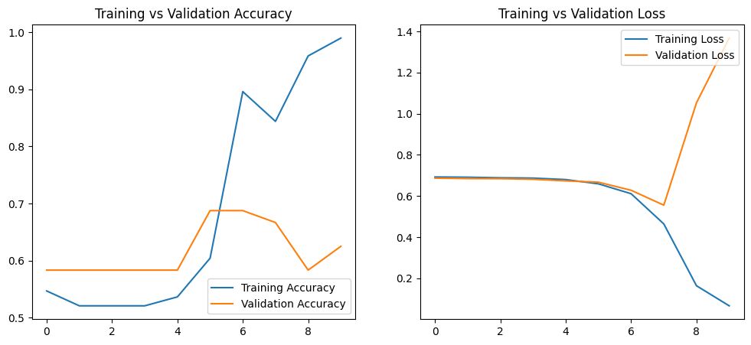
Proses Training dan Validasi
Dataset yang Digunakan:
Data hasil preprocessing dan padding (X_train_pad, y_train)
Parameter Pelatihan:
Epoch: 10
Validation Split: 20% dari data latih
Batch size: default (otomatis oleh Keras)
Optimizer: Adam
Hasil Pelatihan (Training History):
Dicatat dalam objek history
Digunakan untuk visualisasi grafik accuracy dan loss
Indikasi Overfitting:
Training accuracy naik drastis
Validation accuracy stagnan atau menurun
Keluaran:
Model siap digunakan untuk evaluasi

Slide 12

Evaluasi Model pada Data Uji
Tujuan Evaluasi:
Mengukur seberapa baik model menggeneralisasi pada data baru yang belum pernah dilihat saat training.
Validasi performa model pada real-world scenario.
Akurasi Uji (Test Accuracy):
Model mencapai akurasi sebesar 78.33% pada data uji.
Ini menunjukkan bahwa hampir 8 dari 10 prediksi model berhasil diklasifikasikan dengan benar.
Nilai Loss pada Data Uji:
Test Loss = 0.8715
Mengindikasikan seberapa jauh prediksi model dari nilai aktual (semakin kecil, semakin baik).
Interpretasi Hasil:
Dengan dataset berukuran kecil (~300 data), akurasi di atas 75% sudah cukup baik.
Performa dapat ditingkatkan dengan dataset lebih besar dan fitur tambahan.
Kesimpulan Awal:
Model memiliki performa cukup stabil dan tidak bias terhadap salah satu kelas.
Cocok untuk klasifikasi awal, bisa dikembangkan lebih lanjut.

Slide 13
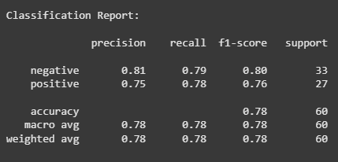
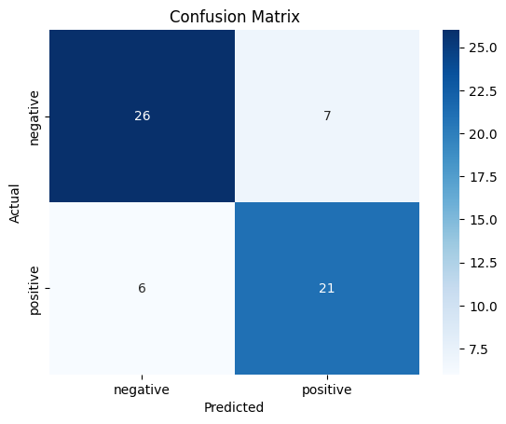
Visualisasi Evaluasi
Laporan Klasifikasi (Classification Report)
Menyajikan metrik evaluasi seperti precision, recall, dan f1-score untuk masing-masing kelas.
Akurasi keseluruhan model adalah 78%.
Kinerja model lebih baik dalam mengenali tweet negatif dibanding positif.
Confusion Matrix
Menampilkan jumlah prediksi benar dan salah untuk tiap label.
Model mengklasifikasikan 26 tweet negatif dan 21 tweet positif dengan benar.
Terdapat 13 kesalahan klasifikasi dari 60 data uji (7 false positive, 6 false negative).
Kesimpulan
Evaluasi menunjukkan bahwa model cukup stabil dan tidak bias terhadap satu kelas tertentu.

Slide 14
Insight dari Data dan Model
Distribusi Sentimen Seimbang
Data terdiri dari 139 tweet positif dan 161 tweet negatif.
Keseimbangan ini penting agar model tidak condong ke salah satu kelas.
Model Dapat Mendeteksi Sentimen Secara Cukup Akurat
Akurasi model pada data uji sebesar 78.33%.
F1-score yang stabil pada kedua kelas menunjukkan performa yang seimbang.
Kelemahan Umum Model
Kesalahan umum terjadi pada kalimat dengan konteks ambigu atau sarkasme.
Model masih terbatas dalam memahami konteks linguistik yang kompleks.
Insight ini dapat digunakan untuk
Mendeteksi persepsi publik terhadap provider.
Mengelompokkan jenis keluhan dan respon positif dari pengguna.
Menyusun strategi perbaikan layanan berdasarkan pola sentimen.

Slide 15
Rekomendasi Peningkatan Kualitas
A. Peningkatan Kualitas Data
Tambah Jumlah Data
Dataset saat ini terbatas (300 tweet). Model akan lebih baik dengan lebih banyak data.
Kelas Sentimen Lebih Lengkap
Tambahkan label neutral untuk klasifikasi yang lebih representatif.
Pembersihan Teks Lebih Lanjut
Hapus emoji, stopwords, dan karakter tidak relevan lainnya.
Hilangkan Duplikasi dan Spam
Periksa keberadaan tweet yang identik atau tidak relevan.
Bahasa Campuran dan Slang
Tangani penggunaan bahasa informal atau alay yang bisa mengganggu pemahaman model.
B. Peningkatan Model
Gunakan Pre-trained Embeddings
Misalnya GloVe, FastText, atau BERT untuk pemahaman kata yang lebih baik.
Eksperimen Arsitektur Lain
Coba GRU, CNN-LSTM, atau model berbasis Transformer.
Cross-validation
Gunakan K-Fold untuk evaluasi yang lebih stabil.
Regularisasi Tambahan
Tambahkan L2 regularization untuk mencegah overfitting.
Optimasi Hyperparameter Lebih Lanjut
Gunakan kombinasi teknik RandomSearch atau BayesianOptimization.

Slide 16
Kesimpulan Akhir
Model berhasil dikembangkan
Menggunakan pendekatan deep learning berbasis LSTM untuk klasifikasi sentimen tweet.
Performa model cukup baik
Mencapai akurasi uji sebesar 78.33% dengan distribusi prediksi yang seimbang antara kelas positive dan negative.
Teks sudah diproses dengan baik
Tahapan preprocessing meliputi pembersihan simbol, konversi huruf kecil, dan padding.
Tuning meningkatkan akurasi
Pemanfaatan Keras Tuner memberikan kombinasi hyperparameter optimal (e.g., embedding dimensi, dropout rate, learning rate).
Visualisasi mendukung evaluasi
Grafik akurasi/loss dan confusion matrix membantu dalam menilai stabilitas dan performa model.
Masih ada ruang peningkatan
Melalui penambahan data, model arsitektur alternatif, dan eksplorasi teknik NLP lanjutan seperti BERT.

Slide 17
Case #2

Slide 18
Sub Outline Case #2
Deskripsi Dataset FAQ
Alur Kerja dan Arsitektur Chatbot
Preprocessing & Embedding Pertanyaan
Retrieval Jawaban & Skor Kemiripan
Antarmuka Streamlit (UI Chatbot)
Evaluasi Akurasi & Penanganan Error
Keamanan Input & Validasi
Struktur File Proyek
Dockerfile & Deployment

Slide 19
Deskripsi Dataset FAQ
Dataset digunakan sebagai basis FAQ chatbot Nawatech.
Format file: Excel (.xlsx) dengan 11 entri.
Memiliki dua kolom utama:
Question: berisi pertanyaan umum dari pengguna.
Answer: jawaban resmi dari Nawatech untuk tiap pertanyaan.
Dataset bersifat statis dan digunakan untuk pencocokan semantik.
Dilakukan preprocessing sederhana pada teks:
Diubah ke huruf kecil.
Menghapus tanda baca.
Digunakan untuk mencocokkan pertanyaan pengguna dengan pertanyaan yang paling relevan melalui semantic similarity (cosine similarity).

Slide 20
Alur Kerja dan Arsitektur Chatbot
Input Pertanyaan
Pengguna mengisi pertanyaan melalui UI Streamlit.Pertanyaan diproses secara real-time.
Preprocessing
Teks diubah menjadi huruf kecil dan dihapus tanda bacanya.
Tujuannya untuk menyeragamkan format pertanyaan.
Encoding dengan SentenceTransformer
Pertanyaan user dan seluruh pertanyaan FAQ diubah menjadi embedding (vektor) menggunakan model all-MiniLM-L6-v2.
Perhitungan Kemiripan
Menggunakan cosine similarity untuk membandingkan embedding pertanyaan user dengan semua embedding FAQ.
Pertanyaan dengan skor tertinggi dianggap paling relevan.
Pengambilan Jawaban
Sistem mengambil jawaban yang sesuai dari dataset berdasarkan indeks kemiripan tertinggi.
Validasi Jawaban
Jika skor kemiripan < 0.5 → ditolak dengan pesan klarifikasi.
Output ke User
Jawaban ditampilkan di UI Streamlit.
Disertai skor kemiripan untuk transparansi.

Slide 21
Preprocessing & Embedding Pertanyaan
Preprocessing Pertanyaan
Semua teks dikonversi ke huruf kecil (lowercase).
Tanda baca dihapus menggunakan RegEx.
Tujuannya: memastikan konsistensi format antara input user dan data FAQ.
Proses dilakukan untuk:
Pertanyaan dari pengguna.
Semua entri Question pada dataset FAQ_Nawa.xlsx.
Sentence Embedding
Menggunakan model pre-trained all-MiniLM-L6-v2 dari SentenceTransformers.
Mengubah teks menjadi vektor berdimensi tinggi yang merepresentasikan makna semantik.
Hasil Embedding
Disimpan untuk semua pertanyaan FAQ saat chatbot dijalankan (hanya sekali load).
Pertanyaan user di-encode secara dinamis saat input diberikan.
Efisiensi Proses
Model hanya diload sekali menggunakan @st.cache_resource agar efisien.
Memungkinkan pencarian jawaban yang cepat dan akurat.

Slide 22
Retrieval Jawaban & Skor Kemiripan
Input Pertanyaan dari Pengguna
Pertanyaan dibersihkan terlebih dahulu menggunakan proses preprocessing yang sama seperti data FAQ.
Embedding Pertanyaan User
Pertanyaan diubah menjadi representasi vektor menggunakan model all-MiniLM-L6-v2.
Perhitungan Kemiripan
Menggunakan fungsi cosine_similarity dari PyTorch.
Membandingkan vektor pertanyaan user dengan semua vektor pertanyaan di dataset FAQ.
Seleksi Jawaban Terbaik
Sistem memilih indeks pertanyaan dengan skor kemiripan tertinggi (nilai cosine paling mendekati 1).
Jawaban pada indeks tersebut ditampilkan ke pengguna.
Penilaian Skor Jawaban
Skor kemiripan ditampilkan sebagai indikator keyakinan chatbot.
Jika skor < 0.5 → dianggap tidak yakin, chatbot menyarankan untuk memperjelas pertanyaan.
Penanganan Kasus Tepi
Jika input terlalu pendek atau kosong → diberikan pesan khusus.
Skor kemiripan juga digunakan sebagai dasar validasi kecocokan konteks.

Slide 23
Antarmuka Streamlit (UI Chatbot)
Dibangun dengan Framework Streamlit
Ringan dan cepat untuk prototipe antarmuka berbasis web.
Dapat dijalankan secara lokal atau dalam container Docker.
Input Satu Baris (Text Input)
Pengguna dapat mengetik pertanyaan langsung ke kolom input.
Input dibatasi maksimal 300 karakter untuk menjaga performa dan validitas.
Tampilan Jawaban
Jawaban dari chatbot ditampilkan secara responsif menggunakan st.success().
Disertai skor kemiripan untuk menunjukkan kepercayaan sistem terhadap jawabannya.
Pemberitahuan Error dan Validasi
Jika file FAQ tidak tersedia → ditampilkan pesan error.
Jika pertanyaan terlalu pendek atau panjang → muncul peringatan st.warning().
Tampilan Bersih dan Ramah Pengguna
Menggunakan st.set_page_config() untuk mengatur judul halaman.
Menyediakan pengalaman interaktif bagi user dalam bentuk dialog tanya-jawab.
Port Default: 8501
Aplikasi berjalan di http://localhost:8501 saat dijalankan dari Docker atau local.

Slide 24
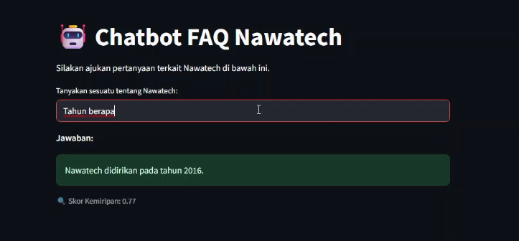
Antarmuka Streamlit (UI Chatbot)

Slide 25
Evaluasi Akurasi & Penanganan Error
Skor Kemiripan Jawaban
Sistem menggunakan cosine similarity antara embedding pertanyaan user dan dataset FAQ.
Skor ditampilkan ke pengguna untuk menunjukkan tingkat kemiripan (range 0–1).
Threshold kepercayaan: jika < 0.5 → sistem tidak memberikan jawaban pasti.
Penanganan Pertanyaan Ambigu atau Tidak Relevan
Jika pertanyaan terlalu pendek atau tidak jelas → ditampilkan pesan: “Pertanyaan terlalu pendek atau kosong.”
Jika skor kemiripan rendah → chatbot memberikan respon: “Maaf, saya tidak yakin…”
Validasi Input Pengguna
Input lebih dari 300 karakter → ditolak dengan peringatan st.warning().
Input kosong → tidak diproses.
Penanganan File Tidak Ditemukan
Jika file FAQ_Nawa.xlsx tidak ada → aplikasi akan berhenti dan menampilkan error via st.error().
Perlindungan dari Error Tak Terduga
Blok try-except digunakan untuk menangani kesalahan saat membaca file dan memproses pertanyaan.

Slide 26
Keamanan Input & Validasi
Validasi Panjang & Isi
Pertanyaan dibatasi maksimal 300 karakter dan minimal 3 karakter. Input kosong ditolak.
Preprocessing Aman
Semua input dibersihkan (lowercase, hapus tanda baca) untuk mencegah manipulasi.
Penanganan Error
Gunakan try-except untuk menangani kesalahan saat baca file dan proses pertanyaan.
Anti Prompt Injection
Sistem hanya retrieval, bukan generatif. Risiko injeksi sangat rendah.
Akses Dataset Terbatas
File hanya dibaca lokal dalam Docker. Tidak terhubung ke API publik.

Slide 27
Struktur File Proyek
CHATBOT_FAQ_NAWATECH/
Folder utama berisi seluruh komponen chatbot.
app.py
Script utama untuk menjalankan chatbot dengan Streamlit.
FAQ_Nawa.xlsx
Dataset pertanyaan-jawaban (FAQ) Nawatech.
requirements.txt
Daftar dependensi Python (streamlit, pandas, torch, dsb.).
Dockerfile
Instruksi untuk membangun image Docker dan menjalankan Streamlit.
README.txt
Petunjuk instalasi, build, dan cara menjalankan chatbot secara lokal/Docker.

Slide 28
Dockerfile & Deployment
Base Image
Menggunakan python:3.10-slim untuk image ringan dan efisien.
Workdir
Menetapkan direktori kerja ke /app di dalam container.
Install Dependensi
Menyalin requirements.txt dan menginstall dependensi dengan pip.
Salin Proyek
Seluruh file proyek disalin ke dalam image menggunakan COPY . .
Expose Port
Port 8501 dibuka untuk akses Streamlit UI.
Command
Menjalankan streamlit run app.py saat container aktif.
Build image
docker build -t chatbot-faq-nawa .
Run container
docker run -p 8501:8501 chatbot-faq-nawa
Akses Web UI melalui http://localhost:8501
Tidak perlu cloud:
dapat dijalankan lokal melalui Docker Desktop.

Slide 29
Terima Kasih

